Slide 1

Modernizacija željezničke rute 2, Podgorica – granica sa Albanijom: Studija izvodljivosti i ESIA
WB20-MNE-TRA-02
Inicijalni sastanak
19. Maj, 2020.g.
Podgorica

Slide 2
PODACI O PROJEKTU
Korisnik Ministarstvo saobraćaja i pomorstva (MSP)
Željeznička infrastruktura Crne Gore (ŽICG)
Zajmodavac/ glavna MFI Kreditanstalt für Wiederaufbau (KfW)
Klijent Evropska Komisija, DG NEAR, koju predstavlja EIB
WBIF Grant oznaka WB20-MNE-TRA-02
Resursi 1.300hiljada€ – 27 eksperata – 1,710eksperata-dana
Datum početka 19. maj 2020.g.
Trajanje 15 mjeseci

Slide 3
INTERESNE STRANE
Ministarstvo saobraćaja i pomorstva (MSP)
Željeznička infrastruktura Crne Gore(ŽICG)
KfW kao glavna MFI
EIB kao IPF9 Naručilac posla (CA) i Klijent
Evropska Komisija, Delegacija EU u Crnoj Gori
Ministarstvo finansija - Nacionalni IPA koordinator (NIPAC)
Agencija za zaštitu životne sredine Crne Gore(EPA)
Željezničke kompanije za saobraćaj i održavanje
Gradski i područni organi

Slide 4
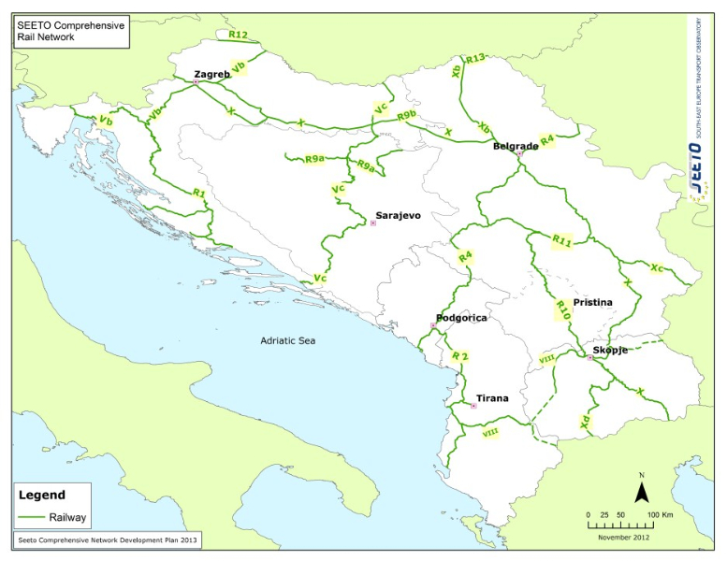
PROJEKAT
Željeznička pruga Podgorica – granica sa Albanijom (oko 25 km):
je dio:
    indikativnog proširenja TEN-T mreže osnovnog koridora
    SEETO Rute 2 sveobuhvatne mreže[Podgorica (CG) – Vlore (ALB)]
Ne ispunjava minimalne standarde u pogledu TEN-T mreže i to:
    brzina
    elektrifikacija
    dužina petlje
    signalizacija

Slide 5
POZADINA PROJEKTA
Vlada Crne Gore je usvojila novu Strategiju razvoja saobraćaja za period 2019-2035:modernizacija pruge Podgorica – granica sa Albanijom je jedan od glavnih prioriteta
Stanica Tuzi je proglašena graničnom stanicom između Crne Gore i Albanije (Jun 2017)
Albanske željeznice takođe razvijaju svoju infrastrukturu u skladu sa međunarodnim standardima

Slide 6
CILJEVI PROJEKTA
Izraditi Studiju izvodljivosti za modernizaciju željezničke rute 2, uključujući:
  Saobraćajnu studiju,
  analizu opcija,
  Idejno rješenje,
  Analizu trošak-dobit i
  potpunu procjena uticaja na životnu sredinu i socijalna pitanja
Opšti cilj:
  učiniti željeznicu pouzdanim i konkurentnim vidom saobraćaja
  povećati teretni saobraćaj
  koristiti putnički saobraćaj i
  uspostaviti efikasnu prekograničnu saradnju

Slide 7
FAZE PROJEKTA
Početna faza
Faza implementacije
Studija izvodljivosti & ESIA
Saobraćajna studija
Idejno rješenje željenog scenarija razvoja
Finansijska i ekonomska analiza sa CBA željenog scenarija razvoja
Procjena uticaja na živonu sredinu i socijalna pitanja
Faza zatvaranja
Finalizacija izvještajà
Finalne radionice Studije
Mobilizacija
Priprema uvodnog izvještaja
Analiza scenarija razvoja i odabir željenog scenarija
Priprema preliminarnog plana upravljanja životnom sredinom i socijalnim pitanjima
Procjena ekoloških i socijalnih ograničenja
Saobraćajne prognoze i zadaci
Identifikacija i analiza scenarija razvoja

Slide 8
OPIS KONSULTANTSKIH USLUGA
Početni period
  Mobilizacija i interni inicijalni sastanak
  Inicijalni sastanak Projekta
  Identifikacija i odobrenje dodatnih neključnih eksperata
  Prikupljanje i pregled prethodnih studija, izvještaja, zapisa i drugih dokumenata
  Temeljna procjena postojeće situacije
  Priprema Uvodnog izvještaja:
    Uvodni izvještaj ima za cilj da ilustruje aktivnosti ovog perioda i da pruži pregled predloženog upravljanja i izvršenja projekta. Obuhvataće:
      Detaljan Plan rada aktivnosti
      Sugestije kojima bi se poboljšao i unaprijedio učinak projekta.
  Uvodni sastanak

Slide 9
LISTA PODATAKA KOJE TREBA PRIKUPITI
Crteži – inženjerski i tehnički podaci
Crteži izvedenog stanja za postojeći kolosjek
Ekološki i socijalni podaci
Planska dokumentacija zaštićenih područja / dragocjena područja – Prostorni planovi, Planovi upravljanja (ako postoje)
Dokumenta-Izvještaji
Saobraćajni podaci
Informacije o pratećim troškovima i prihodima
Svi relevantni prethodni troškovi (projekata, istraživanja itd.) vezano za predloženi projekat
Predviđeni operativni troškovi i troškovi održavanja
Troškovi nabavke voza (ako je za rekonstruisanu prugu potrebna nabavka novih vozova)
Tarifna politika / jedinični prihodi/ tekući ukupni prihodi (podijeljeno na putnički / teretni)
Podaci o teretnom saobraćaju
Podaci o putničkom saobraćaju
Saobraćajni podaci o vozovima
Željezničke nesreće
Albanski model potražnje i izvještaji / Status albanskog dijela željezničke pruge
Opis postojećeg stanja željezničke mreže u pogledu pruge, stanica, pitanja interoperabilnosti, elektrifikacije, ERTMS, putnih prelaza.
Izjava o mreži
Najnovija strategija razvoja željeznice
Najnoviji izmijenjen i dopunjen SPP
Najnoviji (opštinski) prostorni plan (ovi) i pripadajući dokument (i) strateške procjene životne sredine
Struktura željezničkog sektora u Crnoj Gori (upravljači infrastrukture, željeznički operateri itd.)
Redovi vožnje i vrijeme putovanja na mreži pruge– takođe vremena graničnog prelaska i/ili druga uska grla
Dispozicioni crtež stanica
Crteži izvedenog stanja za postojeće objekte npr. Mostove, tunele
Tipični poprečni presjeci

Slide 10

OPIS KONSULTANTSKIH USLUGA
Prikupljanje i pregled postojećih saobraćajnih podataka / transportni model
Dodatna istraživanja i prikupljanje podataka
Identifikacija nepodudarnosti
Razvoj transportnog modela potražnje
Saobraćajna studija
  Početak
  Priprema plana saobraćajnog istraživanja koji treba da se usaglasi sa Korisnikom prije implementacije
  Aktivnosti će biti predstavljene u Izvještaju saobraćajnog modela
Notes:
Having collected and reviewed the existing traffic data / transport model

Slide 11
OPIS KONSULTANTSKIH USLUGA
Identifikacija scenarija razvoja
  Identifikacija i opis specifičnih scenarija razvoja (obrazloženje)
    “uobičajeno izvođenje poslova” scenario razvoja,
    do ograničene rehabilitacije,
    do potpune modernizacije.
    “Napuštanje sekcije nije opcija.”
sa i bez:
nove signalizacije
elektrifikacije.
  Za svaki scenario razvoja:
    Saobraćajne prognoze, zadaci i uticaji
    Procjena ekoloških i socijalnih ograničenja
    Okvirni redosljed kapitalnih troškova, troškova rada i održavanja
  Priprema Izvještaja o alternativnim scenarijima razvoja (Privremeni izvještaj)

Slide 12
OPIS KONSULTANTSKIH USLUGA
Analiza scenarija razvoja i odabir željenog scenarija
  Uporedna analiza različitih scenarija razvoja zasnovana na:
    tehničkim parametrima
    Finansijsko-ekonomskim parametrima
    ekološkim i socijalnim parametrima
    ostalim parametrima (kao što su bezbjednost i pristupačnost)
  Predlog / izbor željenog scenarija razvoja
  Priprema Izvještaja analize scenarija razvoja (Privremeni izvještaj)

Slide 13
OPIS KONSULTANTSKIH USLUGA
Idejno rješenje željenog scenarija razvoja
  Input:
    Osnovni projekti i ostala prateća dokumentacija
  Integracija aspekata životne sredine, prostora i raseljavanja,
  Izrada Master plana za stanice
  Procjena potreba za sanacijom postojećih željezničkih objekata
  Priprema Idejnog rješenja sa svim njegovim procjenama troška
  Priprema Nacrta izvještaja Idejnog rješenja (Privremeni izvještaj)

Slide 14
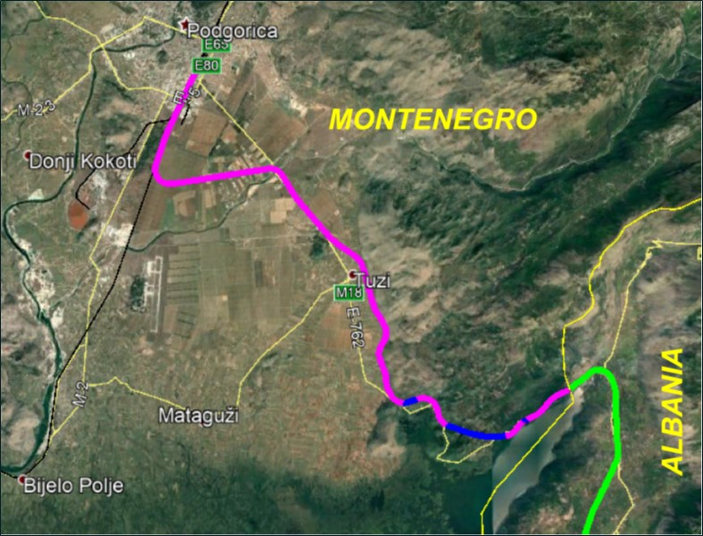
Idejno rješenje željenog scenarija razvoja
OPIS KONSULTANTSKIH USLUGA
 | Opšti pregled pruge "Podgorica - Tuzi- granica sa Albanijom"
• | 25 km jednokolosječna
• | Neelektrificirana pruga
• | Trenutno se koristi samo za teretne vozove
• | Projektovana brzina 100km/h
 | Zbog lošeg stanja brzina je 30km/h
 | Glavni objekti
• | Stanica Podgorica i Tuzi
• | Prolazna petlja
• | 2 putna prelaza
• | 3 tunela
• | 5 mostova
• | 24 propusta

Slide 15
Idejno rješenje željenog scenarija razvoja
OPIS KONSULTANTSKIH USLUGA
Aktivnost 2.4 Idejno rješenje i troškovi
Aktivnost 2.3. željeni scenario
Geološko snimanje
Dovođenje u osu
Objekti
Kolosjek
Rehabilitacija postojećih objekata
Put preko pruge
Novi objekti (ako je potrebno )
Stanice
Platforme (TSI zahtjev.)
Prikaz Master plana
Signalizacija i telekomunikacije
Zgrade
Elektrifikacija
Procjena
Hidrologija
Input, osnovni projekti i prateća dokumenta

Slide 16
Idejno rješenje željenog scenarija razvoja
OPIS KONSULTANTSKIH USLUGA
Vozni park
Normalna širina kolosjeka
Dovođenje u osu - rad
Stanice, otvorena pruga
Mostovi, tuneli
Elektrifikacija
Signalizacija
Putni prelazi sigurnost
Građevinski objekti
Profil, Pantograf
ŽELJEZNIČKE VEZE

Slide 17

Idejno rješenje željenog scenarija razvoja
OPIS KONSULTANTSKIH USLUGA
 | Glavna pitanja koja treba razmotriti za idejni projekat
1 | Usaglašenost sa TEN-T standardima
2 | Standardi interoperabilnosti (gdje god je moguće)
3 | Integrisati aspekte životne sredine
4 | Integrisati aspekte prostora i raseljavanja
5 | Obezbjeđenje UIC-GB širine kolosjeka
6 | Elektrifikacija sa KM
  Priprema Nacrta izvještaja idejnog rješenja (Privremeni izvještaj)

Slide 18
OPIS KONSULTANTSKIH USLUGA
Finansijska i ekonomska analiza sa CBA željenog scenarija razvoja
  Input:
    Procjene troška izvedene iz aktivnosti idejnog rješenja
    Saobraćajni zadaci
    E&S procjena
  Finansijska analiza / Ekonomska analiza
    U skladu sa EU CBA smjernicama
  Priprema:
    nacrta finansijsko-ekonomskog modela i
    Smjernice finansijsko-ekonomskog modela
  Priprema Nacrta izvještaja studije izvodljivosti

Slide 19
OPIS KONSULTANTSKIH USLUGA
Procjena uticaja na životnu sredinu i socijalna pitanja
  Pregled osnovnih informacija, smjernica politike i relevantnog zakonodavstva
  Priprema Istraživačkog izvještaja i detaljnog ESIA plana rada
  Posebna pažnja biće posvećena pitanjima koja se odnose na:
    Fizičko okruženje
    Biološko okruženje
    Socijalno, ekonomsko i kulturno okruženje
  Priprema nacrta ESIA paketa obuhvatajući;
    Nacrt inicijalnog SEP, Nacrt P-ESMP, NTS
    Nacrt ESIA izvještaja
    Nacrt LARPF
Notes:
Plan uključenja interesnih strana, Preliminarni plan upravljanja životnom sredinom i socijalnim pitanjima , Netehnički sažetak
Nacrt zakonskog okvira za akviziciju zemljišta i raseljavanje

Slide 20
OPIS KONSULTANTSKIH USLUGA
Završetak projekta
  Završna radionica Studije
  Priprema Završnog ESIA izvještaja, uključujući:
    Finalni P-ESMP
    Finalni LARPF
    Finalni SEP
    Finalni NTS
  Priprema Finalnog izvještaja idejnog rješenja
  Priprema Finalnog finansijskog modela
  Priprema Finalnog izvještaja izvodljivosti
  Priprema Projektnog izvršnog rezimea

Slide 21
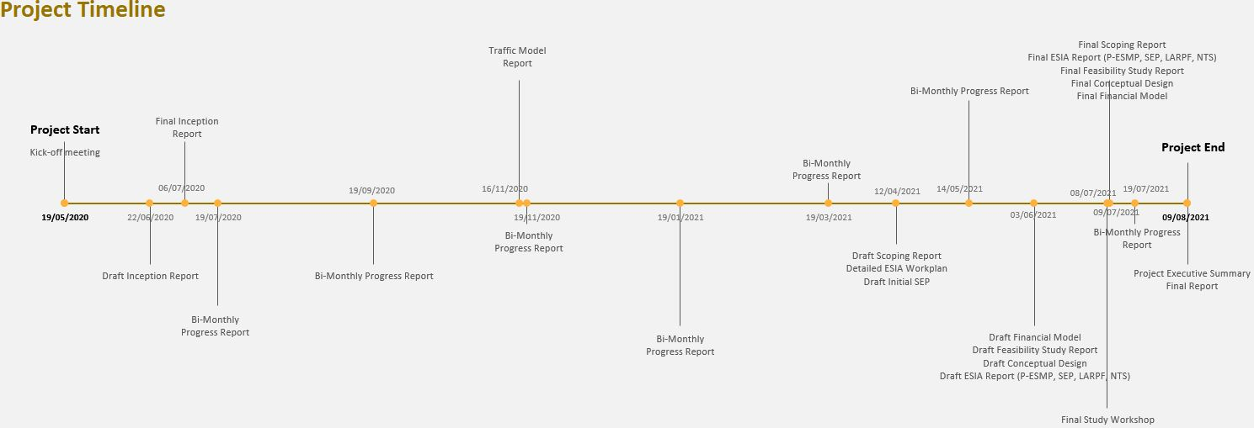
VREMENSKI RASPORED PROJEKTA
  * Privremeni izvještaji/ Tehničke napomene koje treba opisati i predložiti u Uvodnom izvještaju

Slide 22
RIZICI
Nedovoljna saradnja između uključenih strana
  Rana mobilizacija
  Kontinuirana saradnja
Nedostatak i / ili gubitak i / ili pad političke volje za promovisanje Projekta
Efikasna komunikacija sa uključenim interesnim stranama
  Pravilno razglašavanje svrhe projekta
Duži period prikupljanja podataka / Nedoslednost postojećih podataka / Nedostatak ili neadekvatnost podataka
  Rani pregled podataka i rana identifikacija nedostajućih podataka / informacija
  Kontinuirana saradnja sa MSP/ŽICG
  Reference će biti prevedene na crnogorski
Nedostatak ili kašnjenje u pružanju postojećeg transportnog modela / neadekvatnost podataka u pogledu albanskog dijela
  Upotreba ostalih postojećih transportnih modela(REBIS, Podgorička obilaznica, AIC itd.)
  Adekvatna istraživanja tržišta i / ili istraživanja saobraćajne potražnje za procjenu potencijalne potražnje sa albanske strane

Slide 23
RIZICI
Tehnička nekompatibilnost željezničke infrastrukture u Crnoj Gori i Albaniji
  Uspostavljanje odgovarajuće koordinacije sa odgovarajućim zainteresovanim stranama u Albaniji
Aktivnosti i komentari / odobrenja nijesu dostavljeni na vrijeme
  Kontinuirana saradnja sa PIU
Nevoljnost nekih kolega da rade / komuniciraju na engleskom jeziku
  Sposobnost nekih članova tima da komuniciraju na crnogorskom jeziku
Ograničenja putovanja zbog pandemije koja zabranjuje međunarodnim ekspertima posjetu Crnoj Gori ili ograničava kretanja stručnjaka širom zemlje
  Jačanje tima sa lokalnim stručnjacima (radi povezivanja sa lokalnim vlastima i ključnim zainteresovanim stranama
    Lokalni stručnjak za željeznice, već odobren i mobilisan
    Identifikovani su dodatni lokalni stručnjaci– CV-e treba poslati na odobrenje što prije
  Koristiti tehnologiju (Skype, Zoom itd.) za održavanje sastanaka
  Koordinacija sa klijentom i korisnikom radi prilagođavanja plana rada (ako i gdje je potrebno)

Slide 24
JEZIK - KOMUNIKACIJE
Sva formalna komunikacija biće na engleskom jeziku.
Komunikacija o tehničkim pitanjima sa lokalnim stručnjacima može se obaviti i na crnogorskom.
Rezultati rada biće pripremljeni na engleskom a njihove finalne verzije će biti prevedene na crnogorski. Svi ostali izvještaji biće pripremljeni na engleski jezik.
Rezultati rada biće dostavljeni PIU, KfW i DEU. PIU će osiguratri njihovu dostavu drugim zainteresovanim stranama.

Slide 25
SLEDEĆI KORACI
Identifikacija i odobrenje neključnih eksperata
Uspostavljanje komunikacionih veza
Prikupljanje svih pripadajućih inputa ( studija, regulatornih zahtjeva, lokalnih pravilnika i smjernica)
Pregled prethodnih studija i osnovnih informacija, temeljna procjena trenutne situacije
Definicija strukture Studije izvodljivosti i ESIA dokumentacije
Obilazak gradilišta
Izrada detaljnog plana rada (podaktivnosti, odnosi, etape, rezultati rada)
Priprema Uvodnog izvještaja

